Slide 1
计算物理
总结
http://125.217.162.13/lesson/ComputationalPhysics

Slide 2
总结
有限差分方法
有限元方法
边界元方法
蒙特卡罗方法
薛定谔方程数值解
并行计算方法
  √

Slide 3
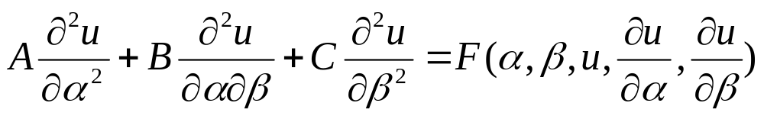
有限差分方法(1/9)
数学方程
  稳定过程：泊松方程(静电场，静磁场)
  输运过程：扩散方程(扩散，热传导)
  振动传播：波动方程(交变电磁场，机械振动)
方程的分类
  椭圆型( B² − 4AC < 0 )：二维泊松方程
  抛物型( B² − 4AC = 0 )：一维扩散方程
  双曲型( B² − 4AC > 0 )：一维波动方程
  √

Slide 4
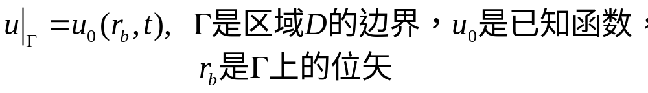
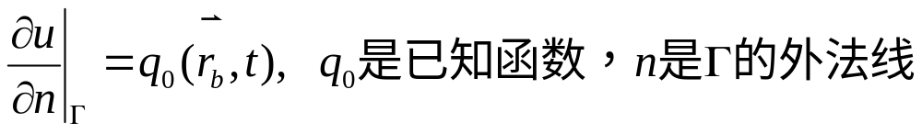
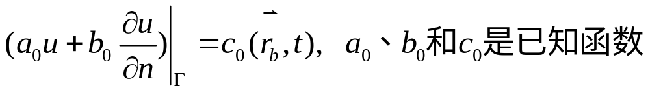
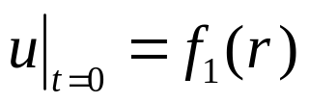
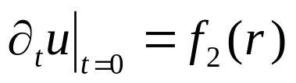
有限差分方法(2/9)
边界条件和初始条件
  边界条件
    第一类
    第二类
    第三类
  初始条件
    已知初始瞬间待求函数 u 在各处的值：
    已知初始瞬间 u 在各处对时间的变化率：
  √

Slide 5
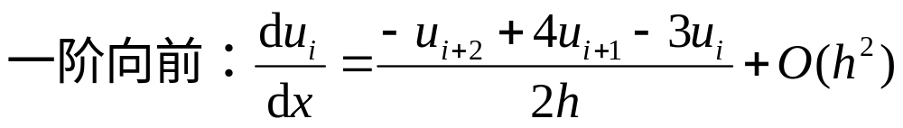
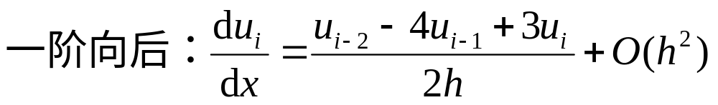
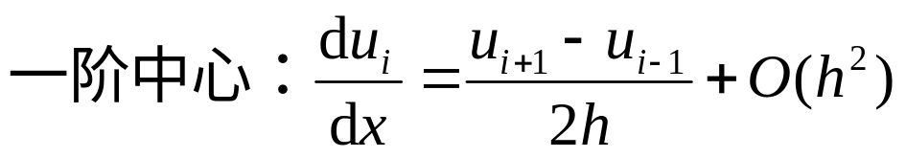
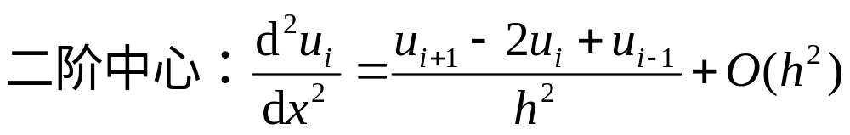
有限差分方法(3/9)
有限差分原理
  基础：将微商和差商代替(离散化)
  误差为O(h²)的差商公式
  收敛性：当步长 h→0 时，差分方程的解是否收敛于微分方程的解
  稳定性：误差 Δu 在运算过程中是否失控，即累计误差是否无限增加
  √

Slide 6
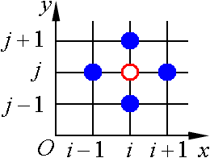
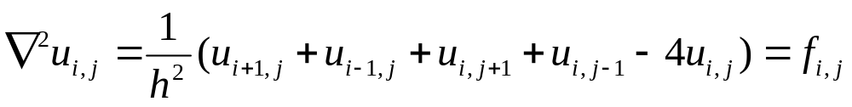
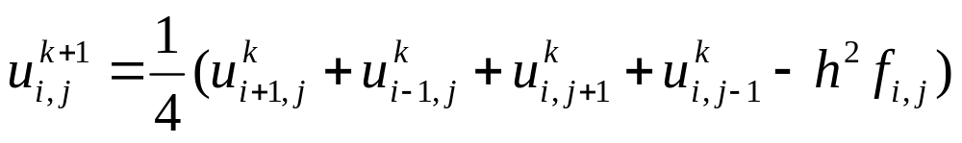
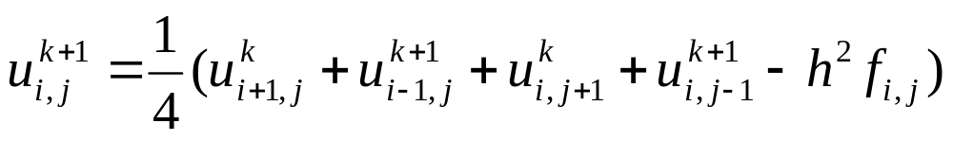
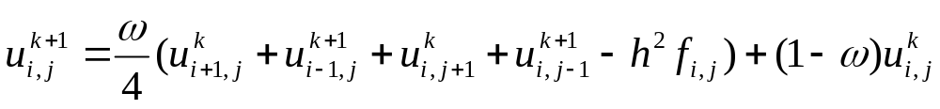
有限差分方法(4/9)
矩形区域中的泊松方程
  五点差商格式
  迭代解法
    同步法：用第 k 步的 u 值，计算得到第 k+1 步的 u 值
    异步法：计算第 k+1 步的 u 时，u_{i−1,j} 和 u_{i,j−1} 已经知道
    逐次超松弛法：将第 k 步的 u 值，与异步法中计算得到的 u 值，加权平均，用在第 k+1 步
  √

Slide 7
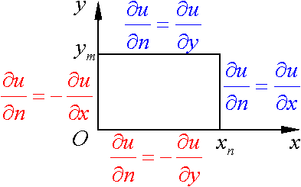
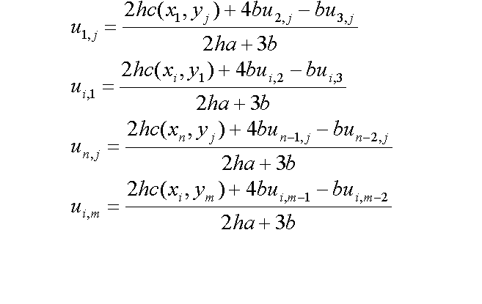
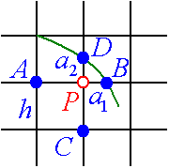
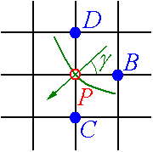
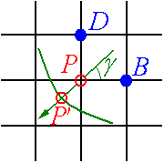
有限差分方法(5/9)
  矩形区域的第二和三类边界条件
不规则区域中的泊松方程
  第一类边界(不对称网格方法)
  第二类边界
  第三类边界
  √

Slide 8
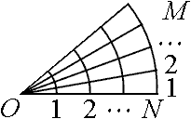
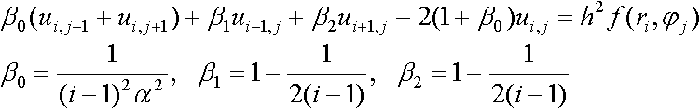
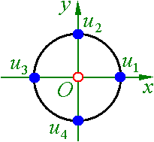

有限差分方法(6/9)
二维圆形区域中的泊松方程
  非圆心处的差商格式
  圆心的差分格式：以上格式不适合，利用直角坐标系的五点差分格式
  周期性条件
  边界条件
轴对称区域中的泊松方程
  √

Slide 9
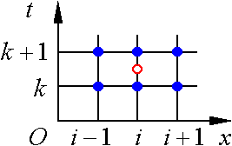
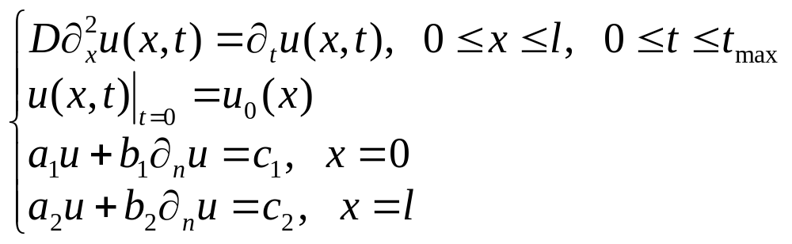
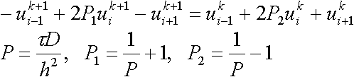

有限差分方法(7/9)
一维扩散方程
  隐式六点差分格式(C−N 格式)
    由 k 时的 u 值求 k+1 时的 u 值
    要求解线性方程组——隐式的
    涉及六个结点的 u 值——六点
  边界条件的差分格式
  √

Slide 10
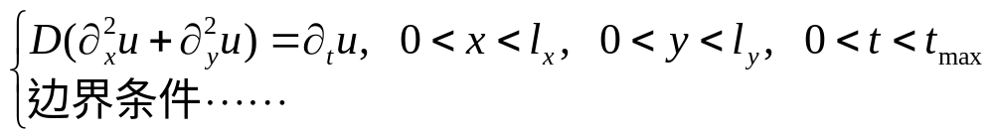

有限差分方法(8/9)
二维扩散方程
  交替方向隐式差分格式(ADI 格式)
    由 k 时的 u 值求 k+1 时的 u 值，由 k+1 时的 u 值求 k+2 时的 u 值
    u_{y}"x在 k+1/2 时用 k 的中心差商(反向的)，在 k+3/2 时用 k+2 的中心差商(正向的)——交替方向的
    要求解线性方程组——隐式的
  边界条件的差分格式
  √

Slide 11
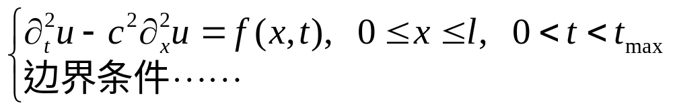
有限差分方法(9/9)
一维波动方程
  显式差分格式
    由 k−1 和 k 时的 u 值，直接求 k+1 时的 u 值，不必解方程组——显式的
  初值条件的差分格式
  边界条件的差分格式
  √

Slide 12
有限元方法(1/1)
有限元方法
  基于变分原理的离散化方法——部分逼近地离散化
    划分整体区域为有限个基本块(单元)
    在单元上插值逼近，得到结构简单的函数集(有限元空间，是泛函 J(y) 的定义域的子集)
  将边值问题转化为泛函的极值问题
    在有限元空间中寻找泛函 J(y) 的极小值，作为近似解
有限元方法的具体步骤
  划分整体区域为有限个单元和编号
①
e
  构造线性插值函数
  建立单元的矩阵
  建立顶点和结点的(V−n)对应关系
  集成泛函和建立方程
  求解方程
②
③
3
1
e
2
  √

Slide 13
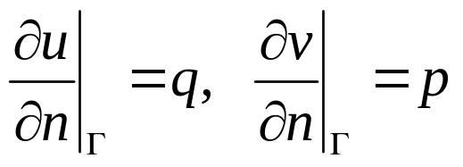

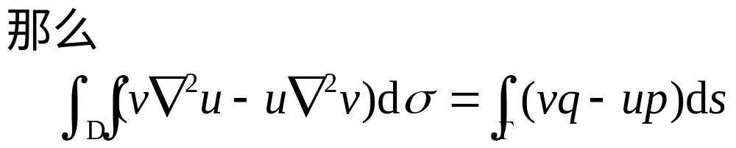
边界元方法(1/3)
边界元方法
  基于边界积分方程的近似方法
    结点仅分布在区域的边界
    以边界积分方程为控制方程，将边界离散插值，转化为代数方程组
  未知量的个数少，求解的计算量少
面积分→边界积分
  定理：如果 u(x, y) 和 v(x, y) 是定义在平面域 D 上的两个任意函数，并且它们在边界外法线上的导数为
y
ds
dσ
O
x
  √

Slide 14
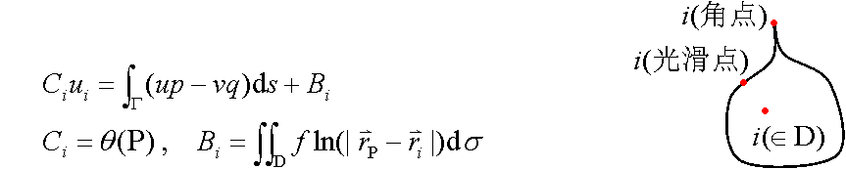
边界元方法(2/3)
边界积分方程
  v 和 p 是已知的，上式给出 D + Γ 内任意一点(等式左边)与 Γ 上某点(等式右边)的 u 和 q 之间的关系
  上式是边界元法的基础
常数边界离散化
  边界积分方程的右边：将边界 Γ 分成 N 段，以每段中点的 u 和 q 近似该段的函数值
边界元方程
  √

Slide 15
边界元方法(3/3)
有限差分方法、有限元方法和边界元方法的比较
  √

Slide 16
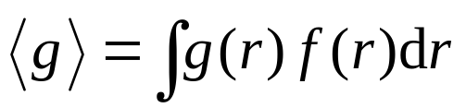
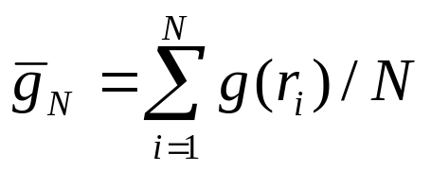
蒙特卡罗方法(1/4)
蒙特卡罗方法
  基本思想
    确定所求问题的解是某事件的概率(或某随机变量的数学期望、或与概率/数学期望有关的量，如 π )
    通过试验方法，得出事件发生的频率(或该随机变量若干个具体观察值的算术平均值，如 P )，求解
  数学期望与概率：当随机变量的取值仅为 1 或 0 时，它的数学期望就是事件的概率；反之亦然
  数学期望与算术平均值
    用随机试验的方法计算积分，将积分看作服从分布密度函数 f (r) 的随机变量 g (r) 的数学期望
    通过试验，得到 N 个观察值 r₁, r₂, …, r_{N} (从 f (r) 中抽取 N 个子样 r₁, r₂, …, r_{N} )，求 g (r) 的算术平均值
  √

Slide 17
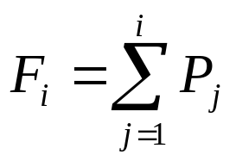
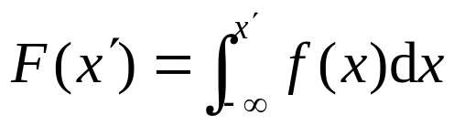
蒙特卡罗方法(2/4)
任意分布的随机数
  直接抽样方法
    离散型：产生随机量 x 的抽样值 x_{i} ，概率为 P_{i}
    方法：先计算 x 的分布函数
    对于产生的 R，如果满足 F_{i−1}< R ≤ F_{i}，则令抽样 x = x_{i}
    连续型：产生随机量 x 的抽样值，概率密度函数为 f (x)
    方法：先计算 x 的分布函数
    对于随机数 R'，解方程 R' = F(x')，得到 x' = F⁻¹(R')，则令 x = x'
  √

Slide 18
蒙特卡罗方法(3/4)
  舍选抽样方法
    简单分布
      定理：如果 Z 是 [a, b] 上均匀分布的随机数，那么利用条件 f(Z)/M≥R (M 是 f(Z) 的上界)选出的 Z 将是 [a, b] 上概率密度函数为 f(Z) 的随机数
R
f (Z) / M
1
舍
选
(Z', R)
0
a
dZ
b
Z
      效率(有一部分随机数被舍弃)：η = 1/[ M(b−a) ]
      简单分布抽样方法的流程
产生随机数
x 和 R
计算
Z = a + (b−a) x
f (Z) / M ≥ R ?
Y
Z' = Z
N
  √

Slide 19
蒙特卡罗方法(4/4)
    乘分布：f(x) 有锐锋时效率很低，需要改进的简单分布
      方法：将函数写成 f(Z) = h(Z) f₁(Z)，由容易抽样的 f₁(Z) 抽样出 Z，代入 h(Z)，如果满足条件 h(Z)/M≥R (M 是 h(Z) 的上界)，则得到概率密度函数为 f(Z) 的抽样值
R
h (Z) / M
1
舍
选
(F₁', R)
0
dF₁
1
F₁(Z)
      效率：η = 1/M
      乘分布抽样方法的流程
产生随机数
F₁ 和 R
利用 F₁，
由 f₁(Z) 抽样 Z
h (Z) / M ≥ R ?
Y
Z' = Z
N
  乘加分布
  √

Slide 20
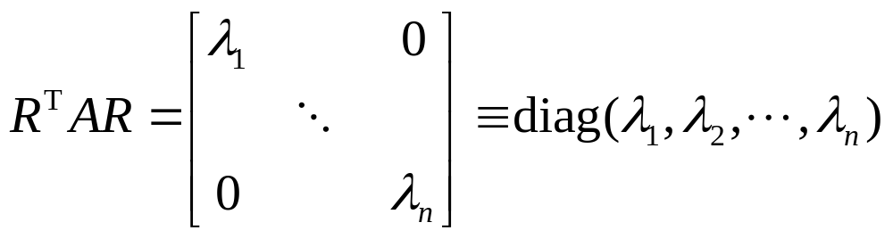


薛定谔方程数值解(1/5)
实对称矩阵的对角化
  定理：如果 A 是实对称矩阵，那么存在正交矩阵 R，使得
  雅可比方法：基于上述定理，用一系列简单的正交矩阵 R_{K}，逐步将 A 对角化，即选择 R_{K}，令
  取 A₀ = A，使得当 K→∞ 时，A_{K} →diag(λ₁, λ₂, … , λ_{n})
    本征值： λ₁, λ₂, … , λ_{n}
    本征向量：
  √

Slide 21
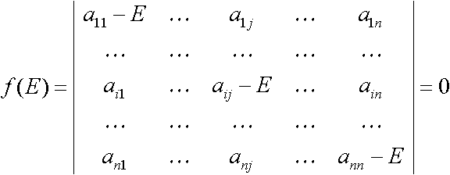
薛定谔方程数值解(2/5)
定态薛定谔方程的矩阵解法
  久期方程方法：det[ A − E I ] = 0
  有限差分法，步骤
    将定态薛定谔方程转化为差分格式
    写出差分方程的实对称矩阵，并对角化
  希耳伯特空间的方法，步骤
    选择适当的表象(即基矢)，推导哈密顿矩阵元
    计算哈密顿矩阵，并对角化
  √

Slide 22
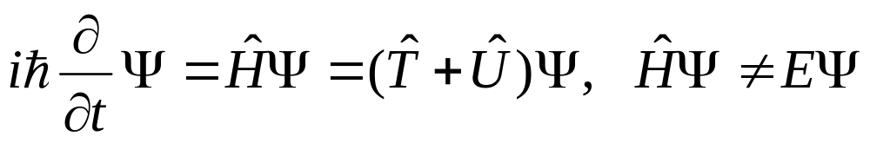
薛定谔方程数值解(3/5)
含时方程的解法
  非本征态的时间演化：初始态 ≠ 系统的本征态
    解法2：(希耳伯特空间的方法)将初始态在基矢上展开
  √

Slide 23
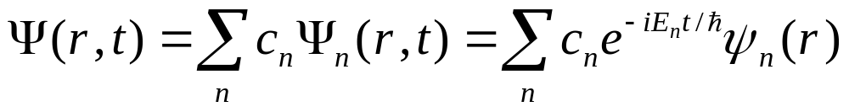
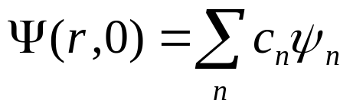
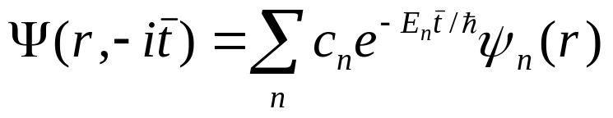

薛定谔方程数值解(4/5)
虚时间方法
  原理
    物理系统的状态是薛定谔方程的一般解
    t = 0 时，
    给定的波函数，求得 c_{n}，就可以知道在系统中的演化
    方程本身没有对变量有任何规定，那么 t 可以是虚数
    如果 E_{n} > 0，那么 t 越大时，Ψ 中 n ≠ 0 的本征态的成份越迅速减少，基态越占优
    → 由 可以求得基态
  √

Slide 24

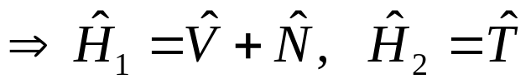
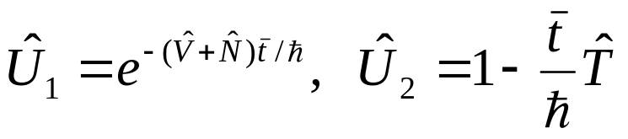

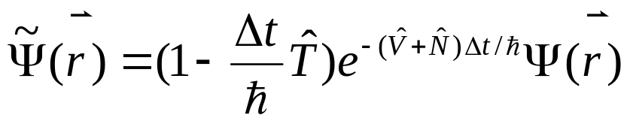
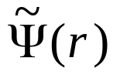

薛定谔方程数值解(5/5)
  算法
    将物理系统的哈密顿分为两部分
    分别对应时间演化算符
    对于 t = 0 时刻给定的波函数 ，作很短 Δt 的演化
    重新归一化 ，得到新的波函数
    重复以上“演化→归一化”过程，直至波函数达到足够精度，或超出预设次数
    所得波函数即为基态
  √

Slide 25
并行计算方法(1/3)
算法的分类
  按进程之间的依赖关系
    同步并行算法：任务的各个部分同步向前
    异步并行算法：各个部分的步调不同，进展互不相同
    纯并行算法：各部分尽快地向前推进，不需要任何同步或等待
  按并行计算任务的大小
    粗粒度并行算法：低并行度，小通信量
    细粒度并行算法：高并行度，大通信量(额外的资源开销)
    中粒度并行算法
  按进程之间的地位
    对等模式：进程的功能和代码基本一致，数据不同
    主从模式：主进程分派和收集，次进程执行和递交
  √

Slide 26
并行计算方法(2/3)
六个接口的MPI子集
  MPI初始化：MPI_INIT
  MPI结束：MPI_FINALIZE
  当前进程标识：MPI_COMM_RANK
  通信域包含的进程数：MPI_COMM_SIZE
  消息发送：MPI_SEND
  消息接收：MPI_RECV
安全MPI编程
  死锁的发送接收序列
  不安全的发送接收序列
  安全的发送接收序列，进程之间的发送和接收要相互匹配：S→R和R→S
  √

Slide 27
并行计算方法(3/3)
MPI通信模式
  两种通信机制：阻塞(消息送出-执行后续)和非阻塞
  MPI的四种通信模式
通信模式 | 发送 | 接收
标准通信模式 | MPI_SEND | MPI_RECV
缓存通信模式 | MPI_BSEND
同步通信模式 | MPI_SSEND
就绪通信模式 | MPI_RSEND
    非标准的通信模式，只有发送操作而没有相应的接收操作
  √

Slide 28
考试(1/1)
时间
  6 月24日，星期五，下午，地点？
地点
  艺204
题型
  选择
  填空？
  √

